Slide 1
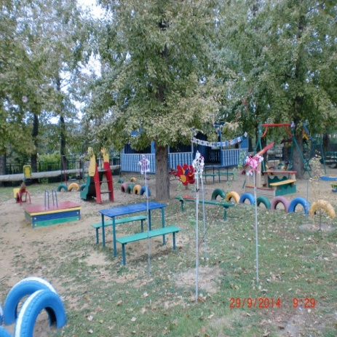
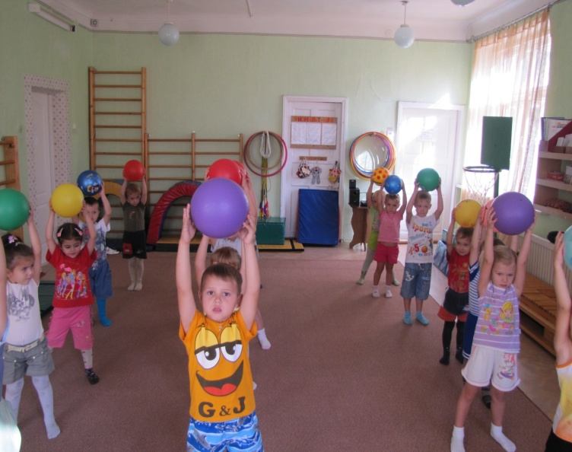
ОСНОВНЫЕ ВИДЫ ДЕЯТЕЛЬНОСТИ ДЕТЕЙ ДОШКОЛЬНОГО ВОЗРАСТА В СООТВЕТСТВИИ С ФГОС

Slide 2
Социально-коммуникативное развитие
ОБРАЗОВАТЕЛЬНЫЕ ОБЛАСТИ
ВИДЫ ДЕТСКОЙ ДЕЯТЕЛЬНОСТИ
Игровая
Изобразительная
Познавательное развитие
Познавательно-исследовательская
Коммуникативная
Речевое развитие
Самообслуживание и элементарный бытовой труд
Музыкальная
Художественно-эстетическое развитие
Восприятие художественной литературы и фольклора
Двигательная
Конструирование
Физическое развитие

Slide 3
Социально-коммуникативное развитие
ОБРАЗОВАТЕЛЬНЫЕ ОБЛАСТИ
Познавательное развитие
Речевое развитие
Художественно-эстетическое развитие
Физическое развитие

Slide 4
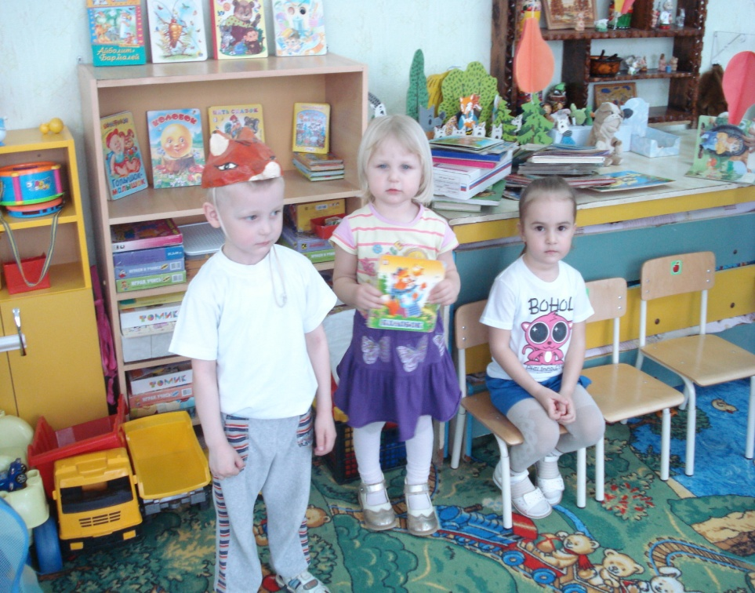
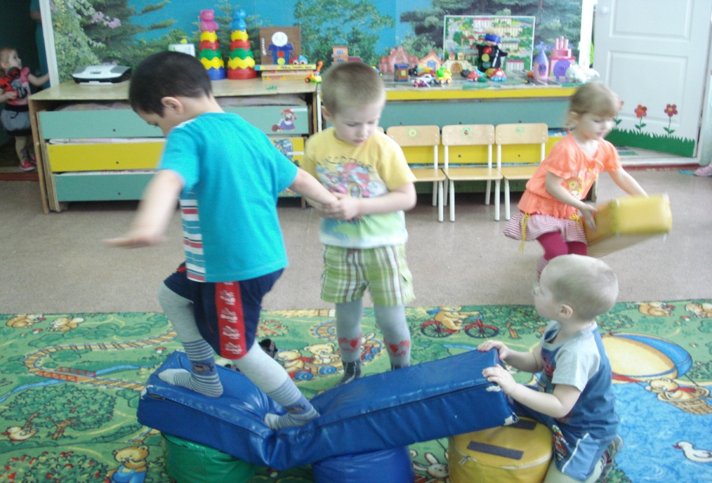

Slide 6
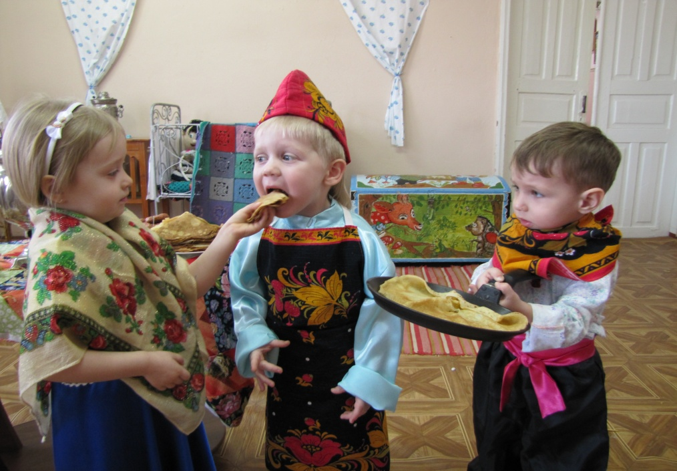
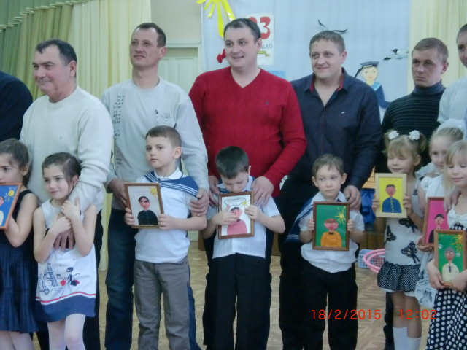

Slide 8
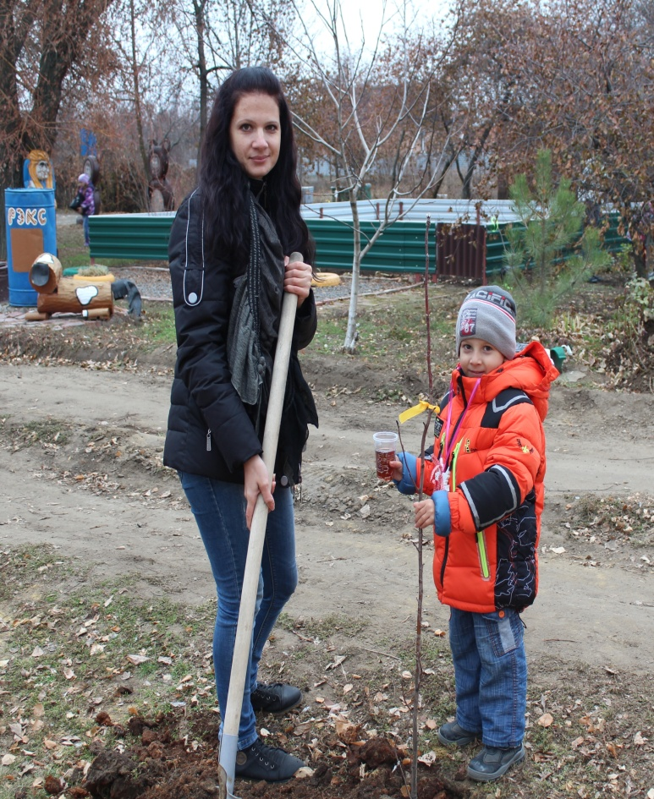
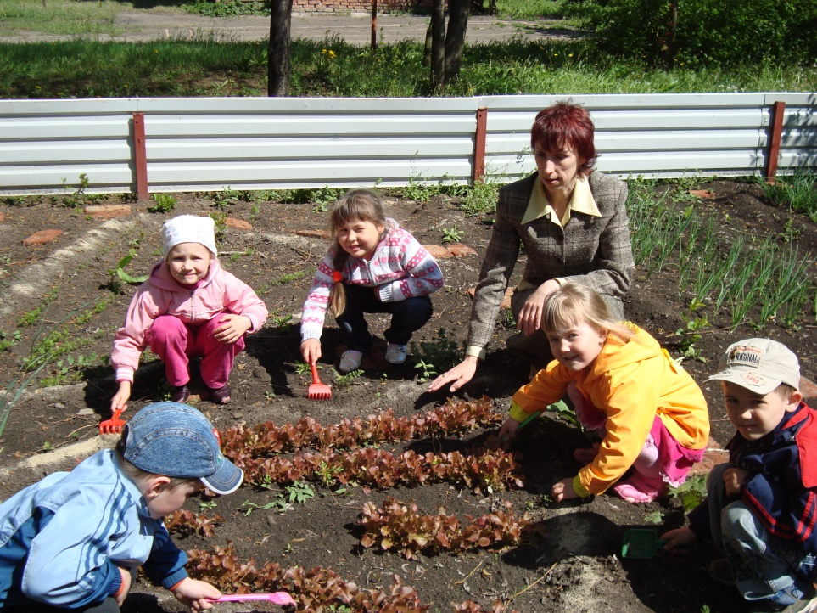

Slide 10
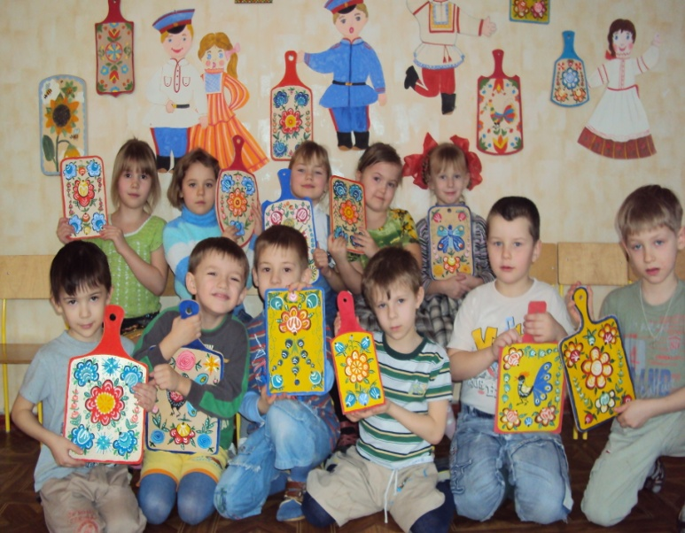
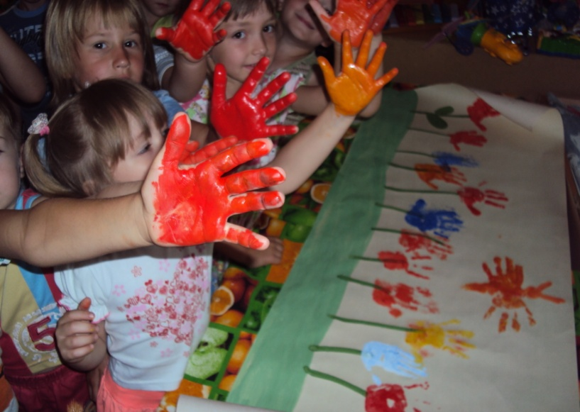
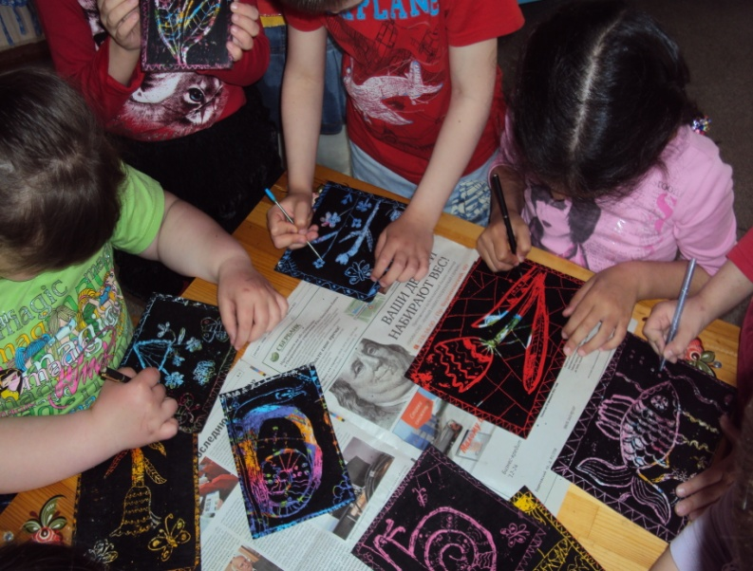

Slide 12
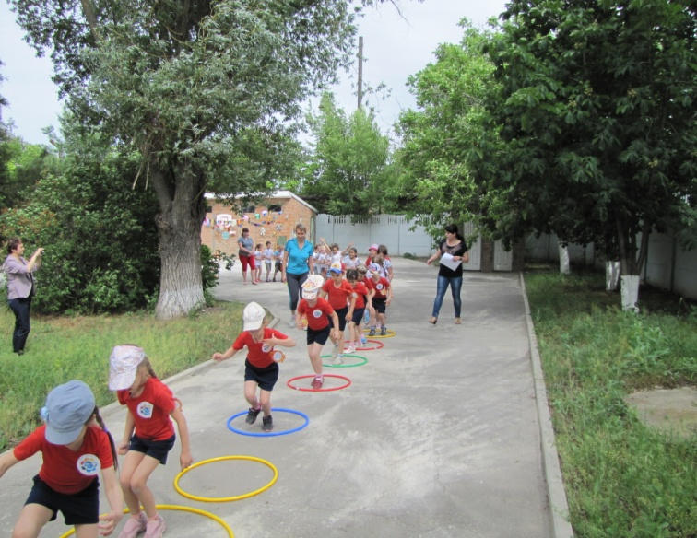
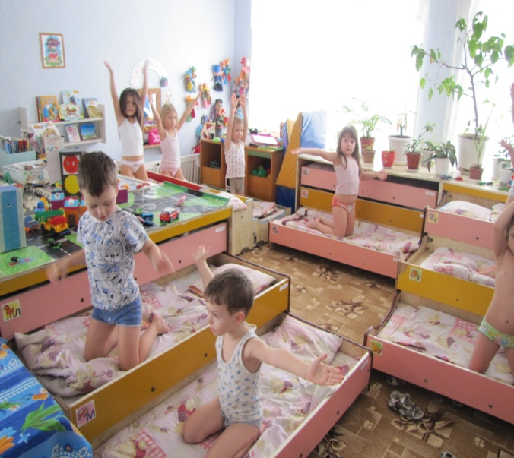
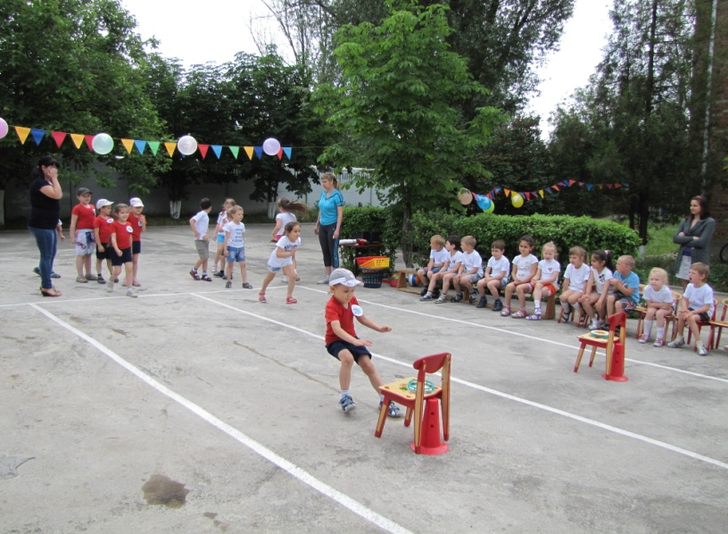

Slide 14
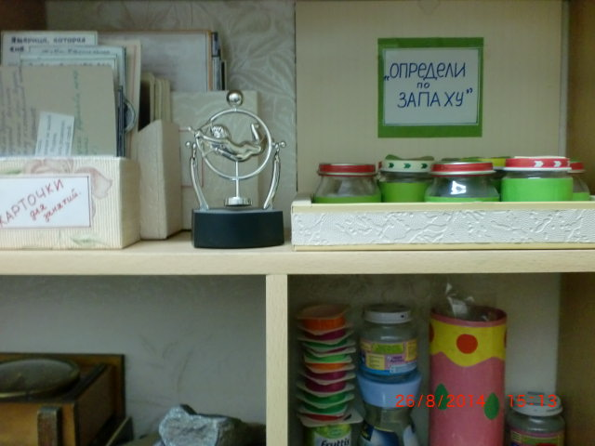
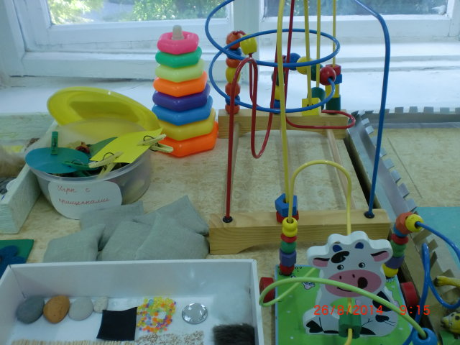

Slide 16
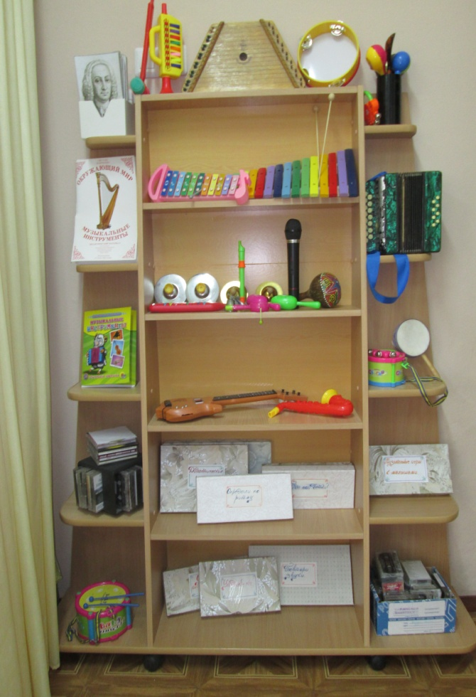
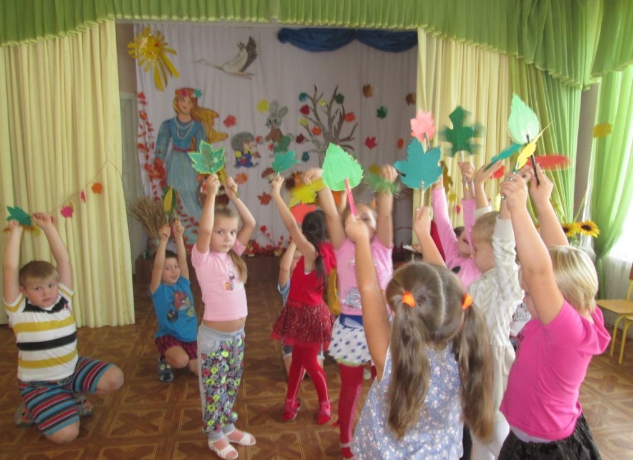

Slide 18
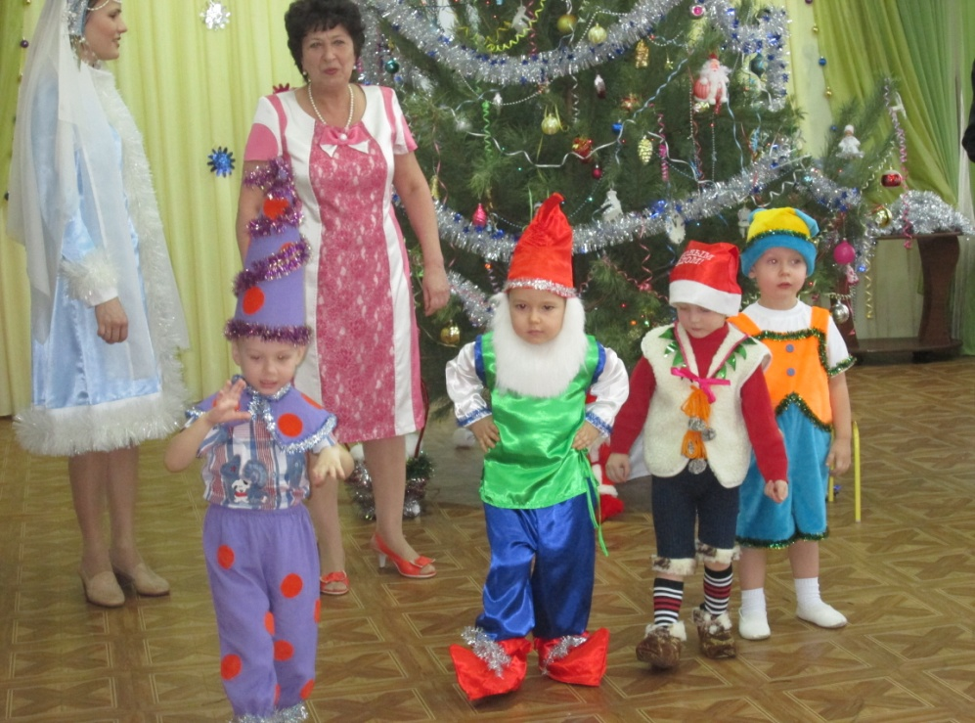
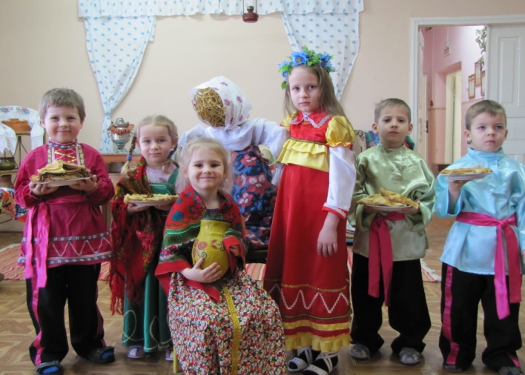
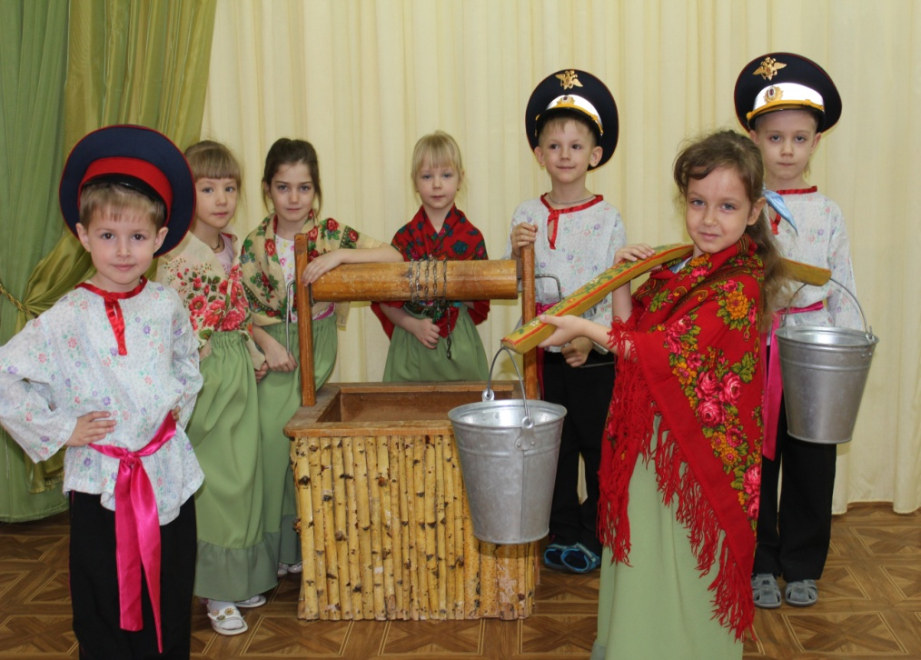

Slide 20
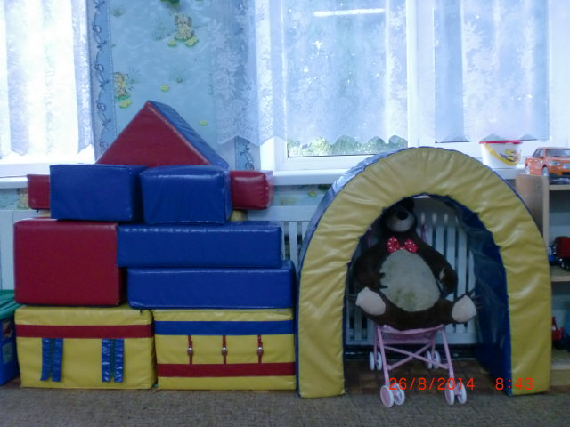
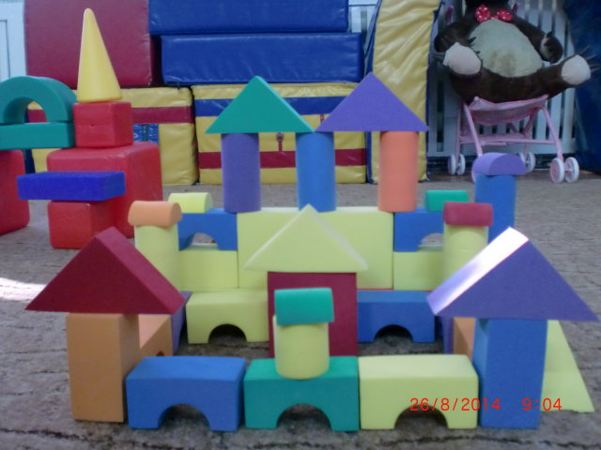

Slide 21
Схема развития любого вида деятельности такова: сначала она осуществляется в совместной деятельности со взрослым, затем в совместной деятельности со сверстниками и становится самодеятельностью.
Выделяются сущностные признаки совместной деятельности взрослых и детей – наличие партнерской позиции взрослого и партнерской формы организации (сотрудничество взрослого и детей, возможность свободного размещения, перемещения и общения детей).
Существенной особенностью партнерской деятельности взрослого с детьми является ее открытость в сторону свободной самостоятельной деятельности самих дошкольников. В тоже время партнерская деятельность взрослого открыта для проектирования в соответствии с интересами детей.
Воспитатель, основываясь на интересах и игре детей, предлагает им виды деятельности, которые стимулируют их познавательную деятельность.
Предоставляя детям возможность прямого контакта с людьми, материалами и реальным жизненным опытом, воспитатель стимулирует интеллектуальное развитие ребенка.
Тематические игровые центры дают детям возможность самостоятельного выбора материалов и, соответственно, области познания. Различные темы, масштабные задания (проекты) также должны учитывать интересы детей могут быть связаны с определенными центрами. Интерьер группы должен быть организован таким образом, чтобы детям был предоставлен достаточно широкий выбор центров и материалов.

Slide 22
СПАСИБО ЗА ВНИМАНИЕ

